Slide 1

Új utakon az országos könyvtári statisztika
Előadók:
Békésiné Bognár Noémi Erika
Nagy Andor

Slide 2

A könyvtári statisztikai adatokra épülő új szakmai szolgáltatások
1.
Könyvtári
trendjelentések
2.
A könyvtári statisztikai adatok bemutatása adatvizualizációs eszközökkel

Slide 3



1. Könyvtári trendjelentések

Slide 4

2. Az országos könyvtári statisztikai adatok bemutatása adatvizualizációs eszközökkel
Célok:
A Magyarországon működő könyvtári szolgáltatási pontok számának, működésének, szolgáltatásainak és használatának bemutatása 2015 és 2020 között (témák és színek összhangban a Könyvtári trendjelentésekkel)
Könnyen áttekinthető adatok mind az ágazati irányítás, a könyvtárvezetők és könyvtárosok és az érdeklődők számára is
A legfontosabb adatok 11 témakörbe gyűjtése, megjelenítése idősorosan
Azonos szűrési lehetőségek minden témakörnél
Összesített és az adott szűrési feltételek mellett érvényes, adatszolgáltatókra vetített átlagok bemutatása
A következő évi adatok könnyű beemelési lehetőségének megteremtése

Slide 5
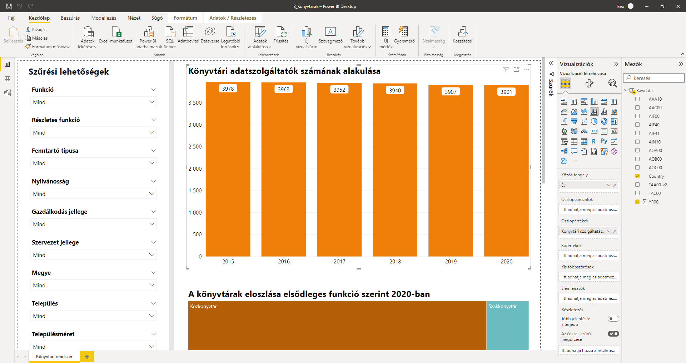
2. Az országos könyvtári statisztikai adatok bemutatása adatvizualizációs eszközökkel
Power BI:
A Microsoft üzleti intelligencia szolgáltatása
Széles körben használt, könnyen használható
Jó kompatibilitást biztosít számos adatbázis fájlformátum között (pl. Excel, SPSS)
Részletes adatelemzésre képes, nagy adathalmazból lehet jelentéseket készíteni, különböző típusú grafikonokat kiválasztani és alkalmazni
Lehetőség van együtt dolgozni másokkal ugyanazokon az adatokon és jelentéseken
Publikus megosztási lehetőség

Slide 6
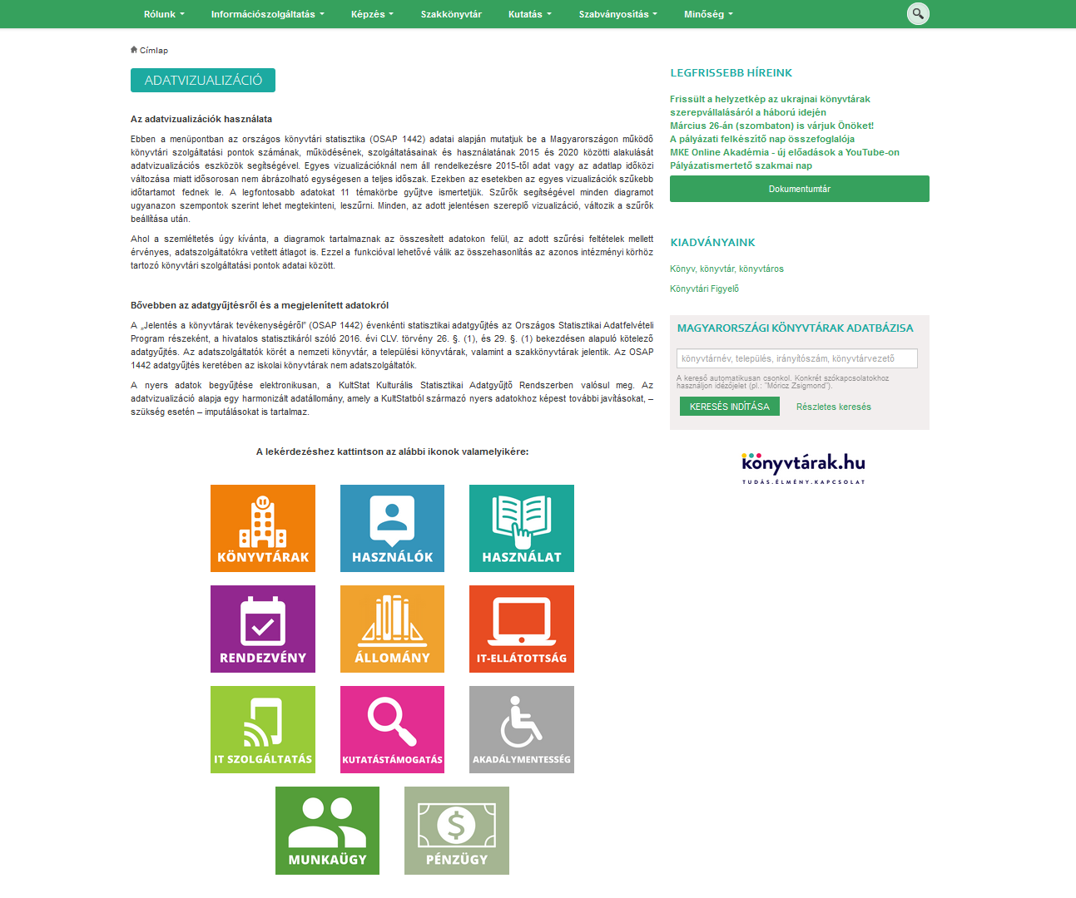

Slide 7
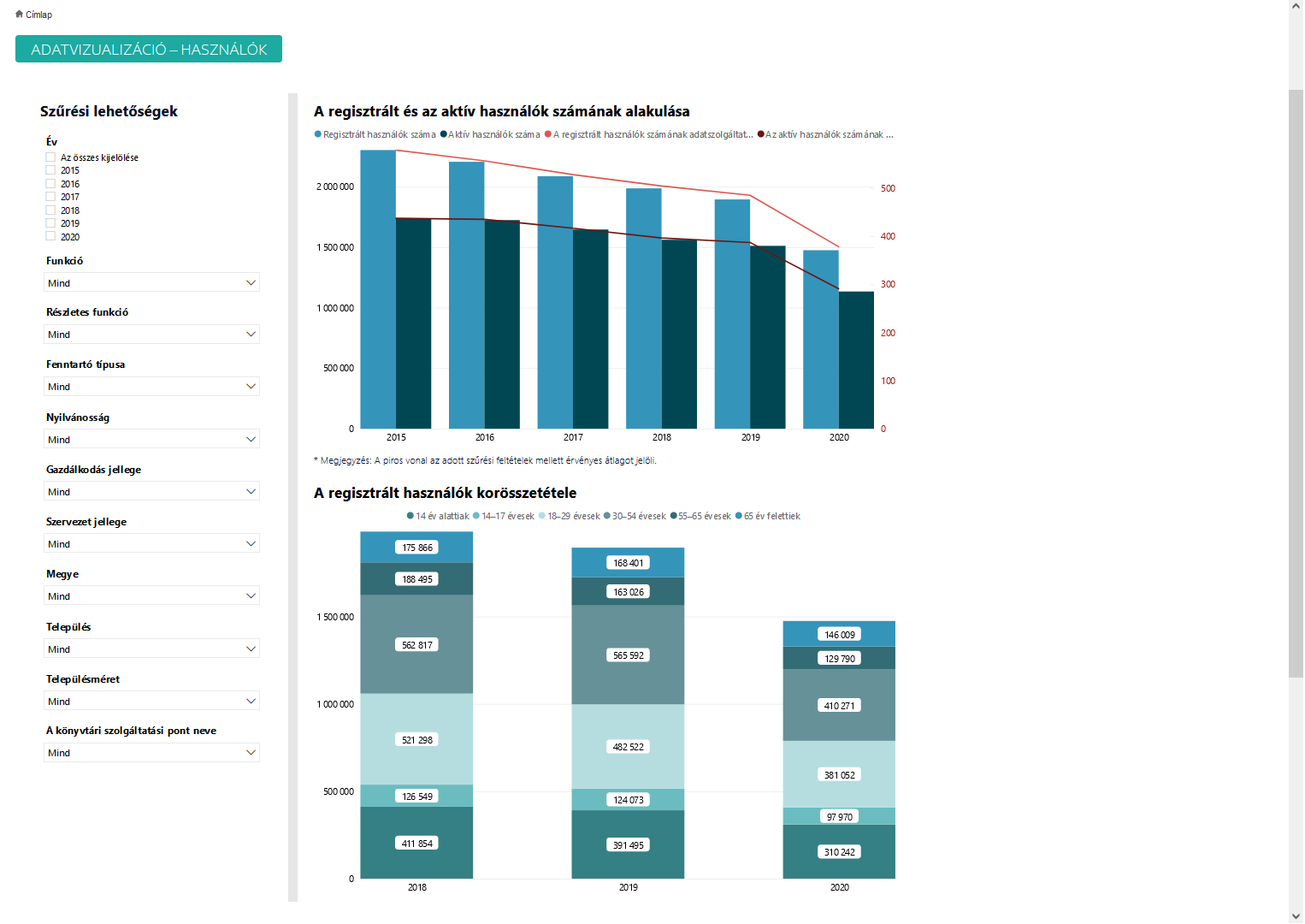

Slide 8
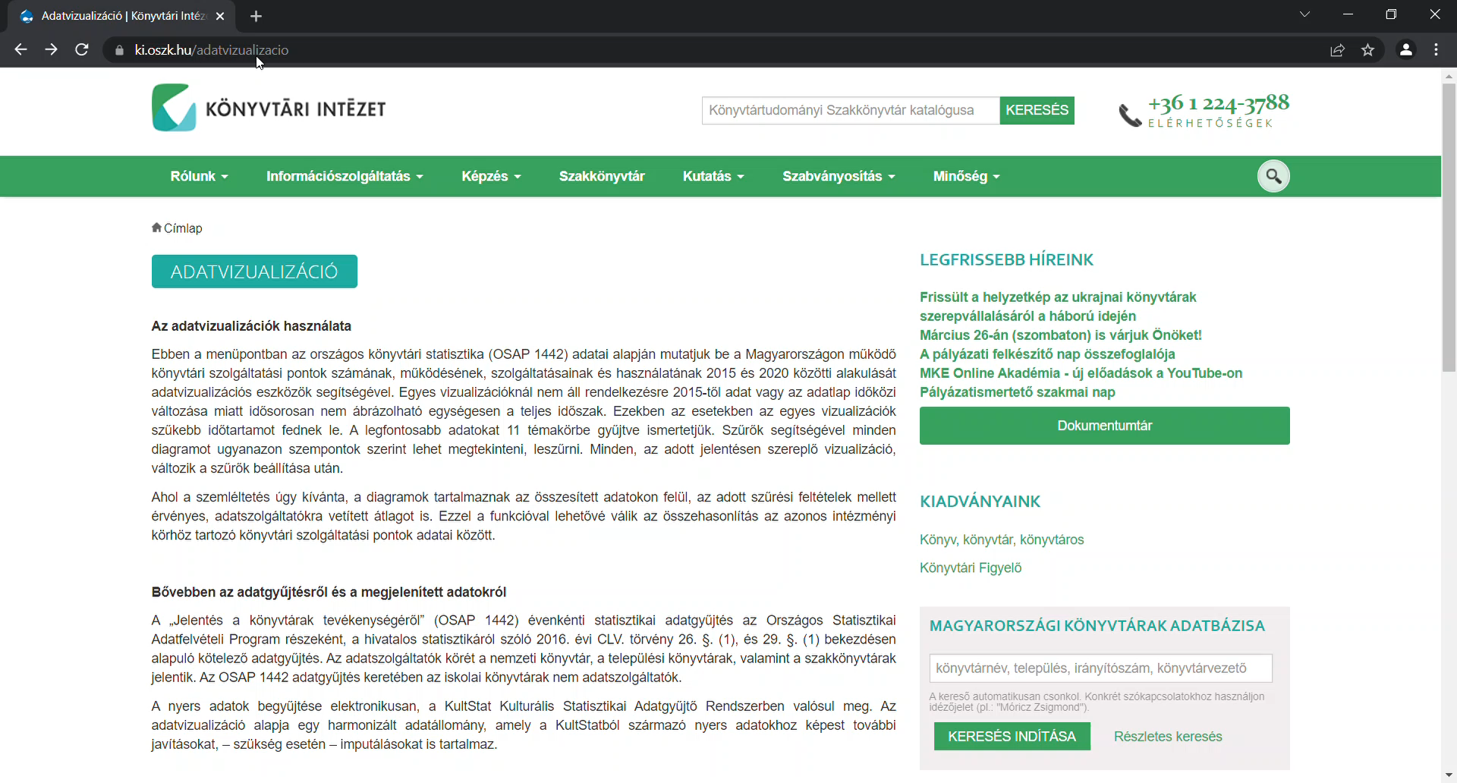

Slide 9
Köszönjük a megtisztelő figyelmet!
Békésiné Bognár Noémi Erika
bognar.noemi@oszk.hu
Nagy Andor
nagy.andor@oszk.hu

